Slide 1
bovengemeentelijke taskforce extra capaciteitsmiddelen secundair Onderwijs 2021
Commissie 15/10/2020
Gemeentehuis Sint-Pieters-Leeuw

Slide 2
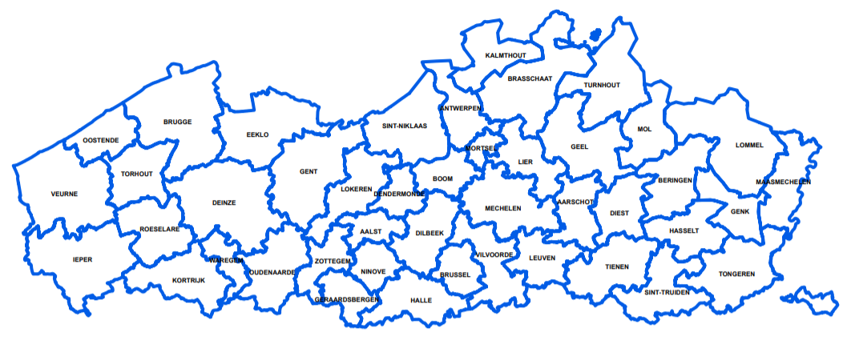
Onderwijszone Halle
Beersel Drogenbos Gooik Halle Herne Lennik Linkebeek Pepingen Sint-Genesius-Rode Sint-Pieters-Leeuw

Slide 3
Capaciteitsmiddelen
Onderwijszone Halle ontvangt van de Vlaamse regering € 1,5 miljoen middelen om de capaciteit uit te breiden in het secundair onderwijs.
Sint-Pieters-Leeuw aangesteld als bovengemeentelijke coördinator.

Slide 4
Afsprakenkader
Selectiecriteria om ingediende capaciteitsprojecten te beoordelen.
Eerste en belangrijkste criterium = aantal gecreëerde plaatsen en de dwingende nood aan extra schoolcapaciteit
Dwingende nood is o.a.
- analyse van de capaciteitsnoden i.f.v. de locatie van de uitbreiding
- aanhoudende stijging van het aantal leerlingen gedurende de laatste jaren - het niet beschikken over een secundaire school

Slide 5
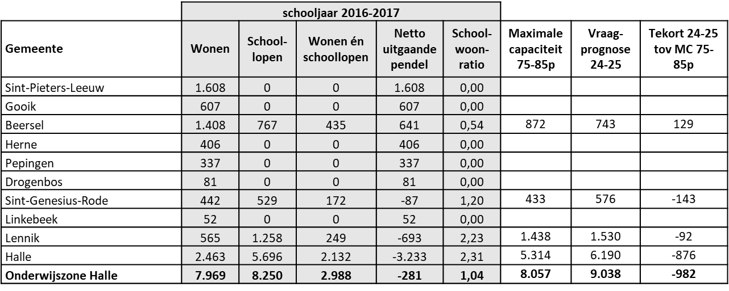
Schoolpendel
Situatie voor schooljaar 2016-2017
Prognose voor 2024-2025

Slide 6
Dataloep mobiliteit en aantrekkingskracht 2019-2020 Kinderen wonende in Sint-Pieters-Leeuw lopen school in:
→ 1767 leerlingen uit SPL volgen middelbaar onderwijs in een andere gemeente

Slide 7
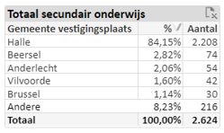
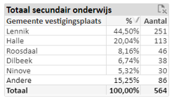
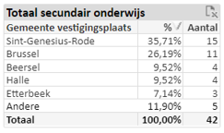
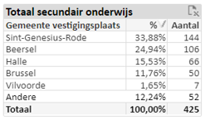
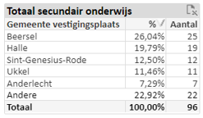
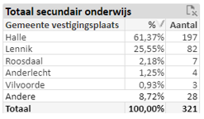
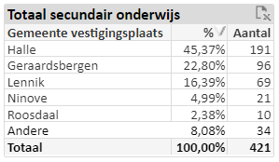
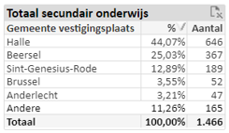
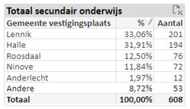
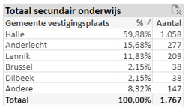
Dataloep mobiliteit en aantrekkingskracht 2019-2020
Halle Lennik Linkebeek Rode Drogenbos Pepingen
Herne Beersel Gooik
Sint-Pieters-Leeuw

Slide 8
Te verwachten capaciteitstekorten voor schooljaar 2024-2025 volgens de 2de editie van de capaciteitsmonitor (2018)
Gemeente G.A. = geen aanbod | Verwachte vraag 24-25 | Marge 1ste graad A 24-25 | Marge 1ste graad B 24-25 | Som 1ste graad | Marge ASO 24-25 | Marge BSO 24-25 | Marge TSO 24-25 | Marge HBO 24-25 | Marge OKAN 24-25 | Som 2de-3de graad | Totaal marge SO 24-25
Sint-Pieters-Leeuw | G.A. | G.A. | G.A. |  | G.A. | G.A. | G.A. | G.A. | G.A.
Halle | 6 462 | -387 | -67 | -454 | -262 | -425 | -586 | 5 | 11 | -1 257 | - 1 710
Gooik | G.A. | G.A. | G.A. |  | G.A. | G.A. | G.A. | G.A. | G.A.
Beersel | 779 | 26 | G.A. | 26 | 67 | 0 | 0 | G.A. | G.A. | 67 | 93
Herne | G.A. | G.A. | G.A. |  | G.A. | 0 | 0 | G.A. | G.A.
Pepingen | G.A. | G.A. | G.A. |  | G.A. | 0 | 0 | G.A. | G.A.
Drogenbos | G.A. | G.A. | G.A. |  | G.A. | 0 | 0 | G.A. | G.A.
Sint-Genesius-Rode | 543 | -44 | -5 | -49 | -38 | -10 | -13 | G.A. | G.A. | -61 | -110
Linkebeek | G.A. | G.A. | G.A. |  | G.A. | G.A. | G.A. | G.A. | G.A.
Lennik | 1 552 | -9 | -3 | -11 | -92 | -11 | G.A. | G.A. | G.A. | -103 | -114
ONDERWIJSZONE HALLE | 9 336 | -413 | -75 | -488 | -325 | -446 | -599 | 5 | 11 | -1 354 | - 1 841

Slide 9
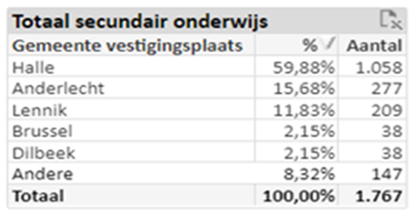
Gevolgen voor Sint-Pieters-Leeuw
Leerlingenstroom van Sint-Pieters-Leeuw naar elders
Te kort aan plaatsen in Halle
→ Reeds 1058 lln. Van SPL gaan naar Halle
→ Verwacht te kort 2024-2025 in 1ste graad onderwijszone: 488 lln.
→ Verwacht te kort 2024-2025 in 1ste graad in Halle: 454 lln.

